Slide 1








Chào mừng thầy cô đến với môn Tiếng Việt 1A
Giáo viên: Lê Thu Hà
Lớp: 1A

Slide 2











BAY LÊN NÀO

Slide 3

Con giúp các con vật thực hiện ước mơ bay lên bầu trời cao bằng cách đọc đúng tất cả các âm, tiếng, từ , câu sau.

Slide 4







rướn
vượn
ương
lươn
ươn
sườn
hướng

Slide 5

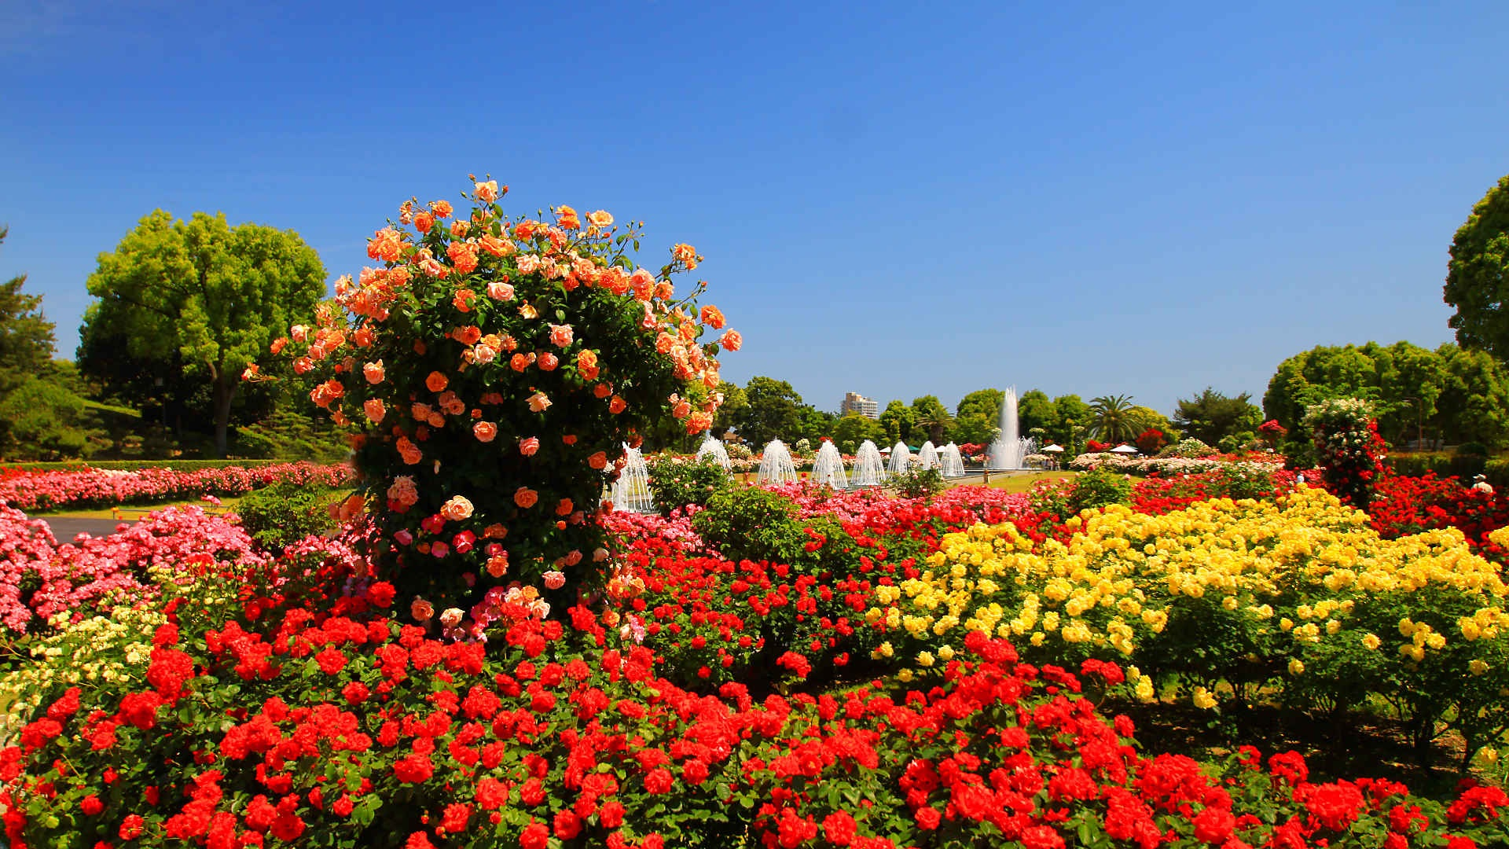
Bài
oa oe
74
Nhận biết
1
Các loài hoa đua nhau khoe sắc.
Notes:
Hình ảnh là một vườn hoa ở đất nước Nhật Bản

Slide 6
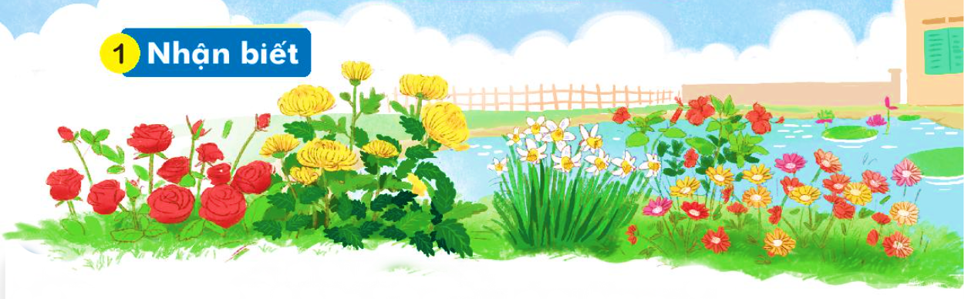
Nhận biết
1
Các loài hoa đua nhau khoe sắc.
oa
oe

Slide 7

Nhận biết
1
oe
Các loài hoa đua nhau khoe sắc.
oa

Slide 8

Bài
74
2
Đọc
oa
oe
h
oa
hoa

Slide 9
So sánh
o
oa
a
oe
o
e

Slide 10
2
Đọc
oa
oe
h
oa
hoa
hòa
loa
tỏa
xóa
khỏe
loe
lóe
xòe

Slide 11

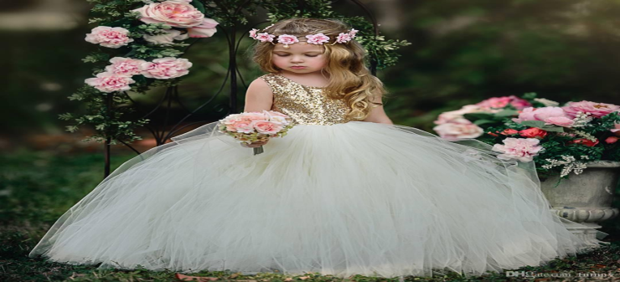
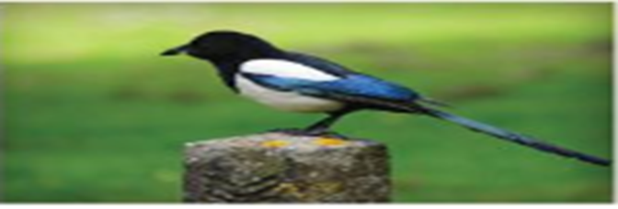
oa
oe
2
Đọc
h
oa
hoa
hòa
loa
tỏa
xóa
khỏe
loe
lóe
xòe
hoa hồng
váy xoè
chích chòe

Slide 12


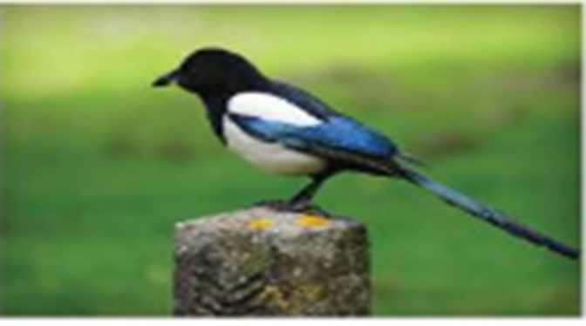
a
2
Đọc
Nối tranh với các từ sau
váy xoè
hoa hồng
Chích chòe

Slide 13
2. Đọc
Ai nhanh hơn!
Hãy tìm tranh có từ chứa vần oa và đoán từ đó
Hãy tìm tranh có từ chứa vần oe và đoán từ đó

Slide 14
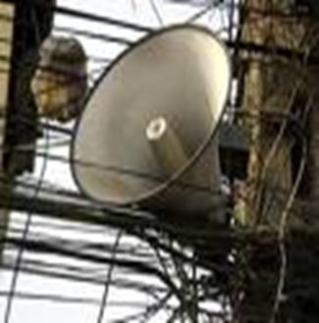
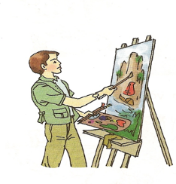
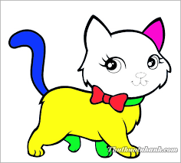
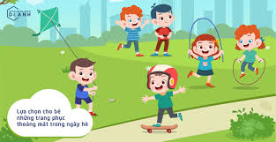
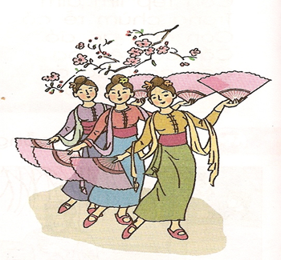
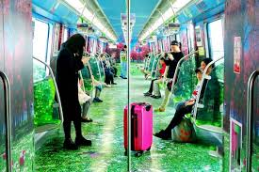
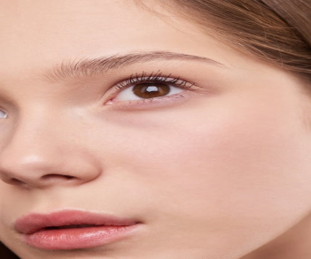

2. Đọc
Ai nhanh hơn!
oa
oe
cái loa
con mèo
họa sĩ
múa xòe
Sách giáo khoa
tròn xoe
toa tàu
mạnh khỏe

Slide 15
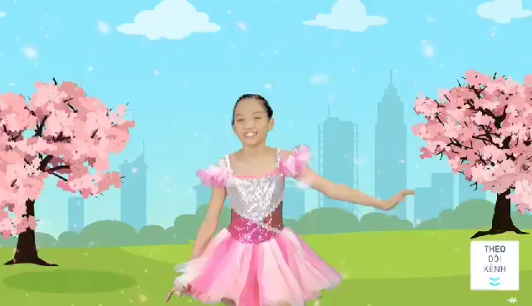
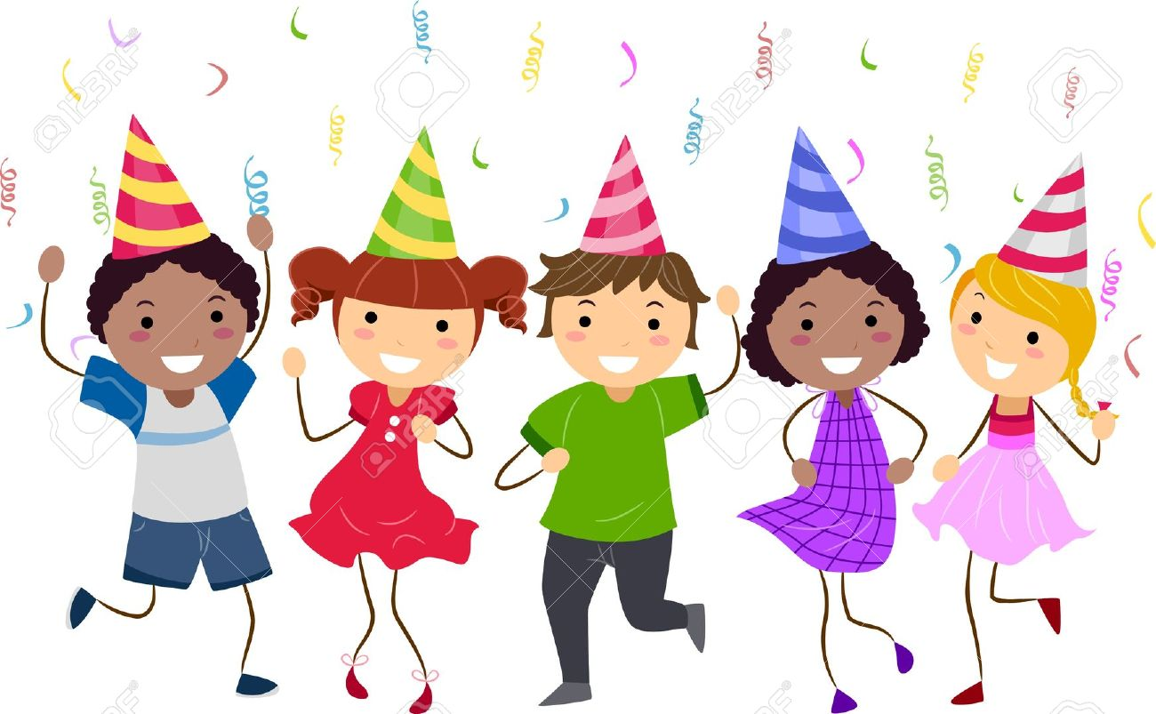



thư gi·n nhÐ!

Slide 16

3. Viết bảng

Slide 17

3. Viết bảng

Slide 18

hΞ
εφǩ

Slide 19
Tiết 2

Slide 20
Viết vở
Ξ
Ξ
φψ
φψ

Slide 21
đǨ hΞ
đǨ hΞ
εíε εφǩ
εíε εφǩ

Slide 22
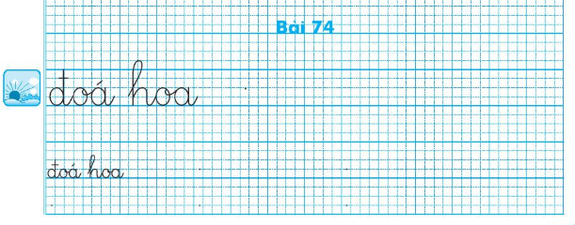
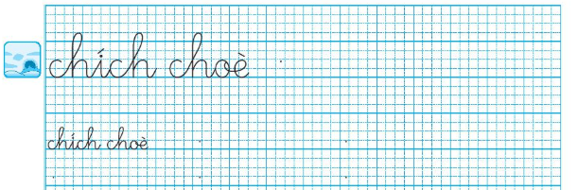

Slide 23
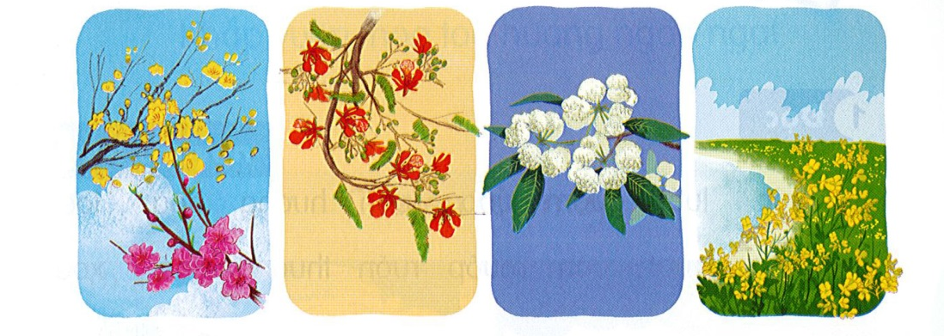
Đọc
4
khoe
hoa
Tết đến, hoa đào khoe sắc hồng tươi, hoa mai vàng nở rộ. Hè sang, hoa phượng bừng lửa đỏ, cháy rực cả góc trời. Cuối thu, hương hoa sữa nồng nàn, ngát thơm từng góc phố. Cuối đông, hoa cải trải thảm vàng rực rỡ bên sông. Những sắc hoa, hương hoa làm đẹp thêm cho cuộc sống.
hoa
hoa
hoa
hoa
hoa
hoa

Slide 24
hoa
khoe
Notes:
Luyện luôn từ khó đọc nhé!

Slide 25
Luyện đọc nhóm 5

Slide 26
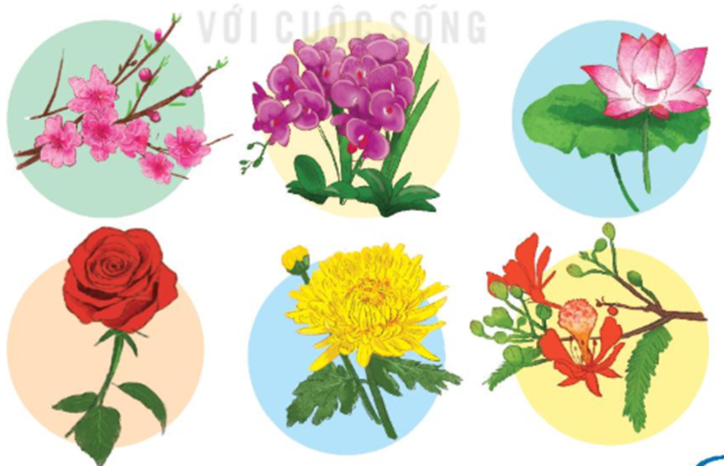
5. Nói
Muôn hoa khoe sắc
Em thích loài hoa nào nhất? Vì sao?

Slide 27
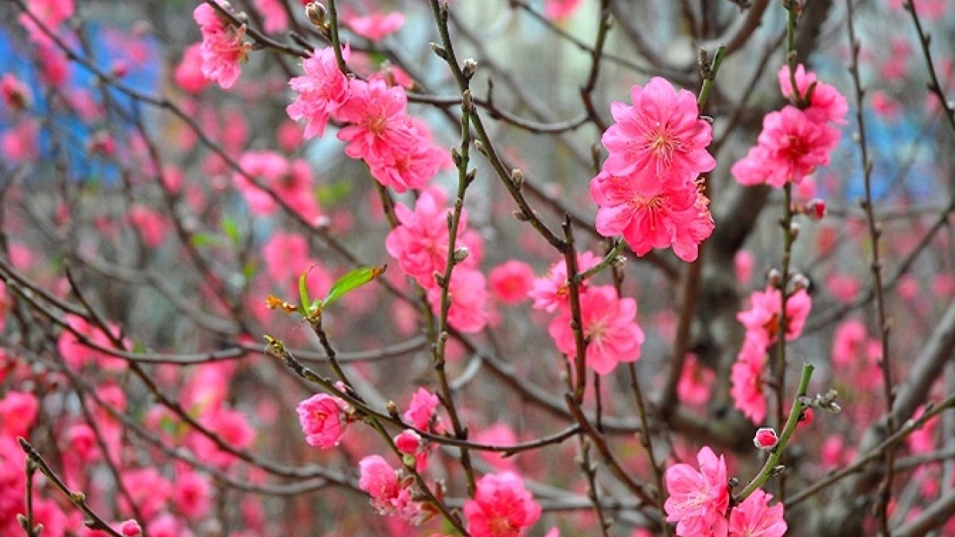

Slide 28
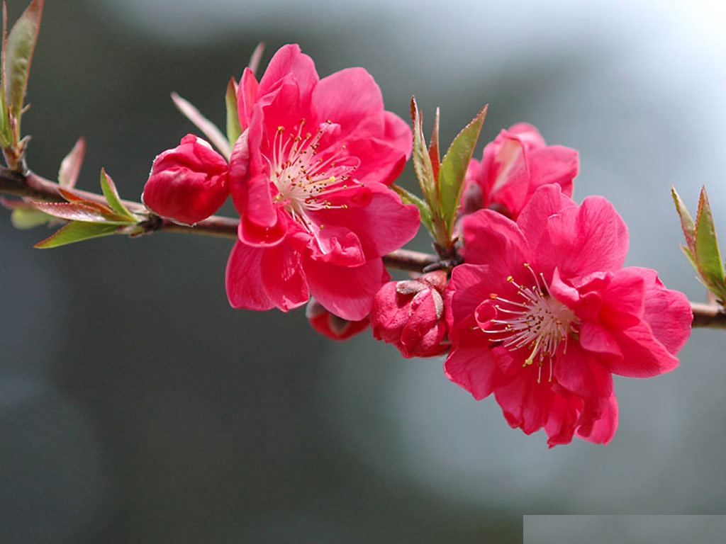

Slide 29
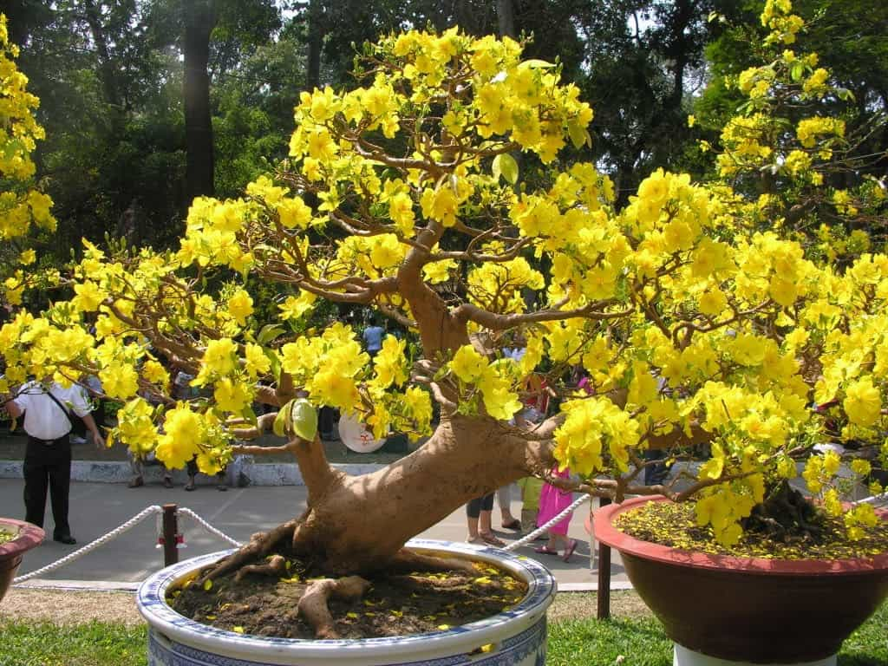

Slide 30
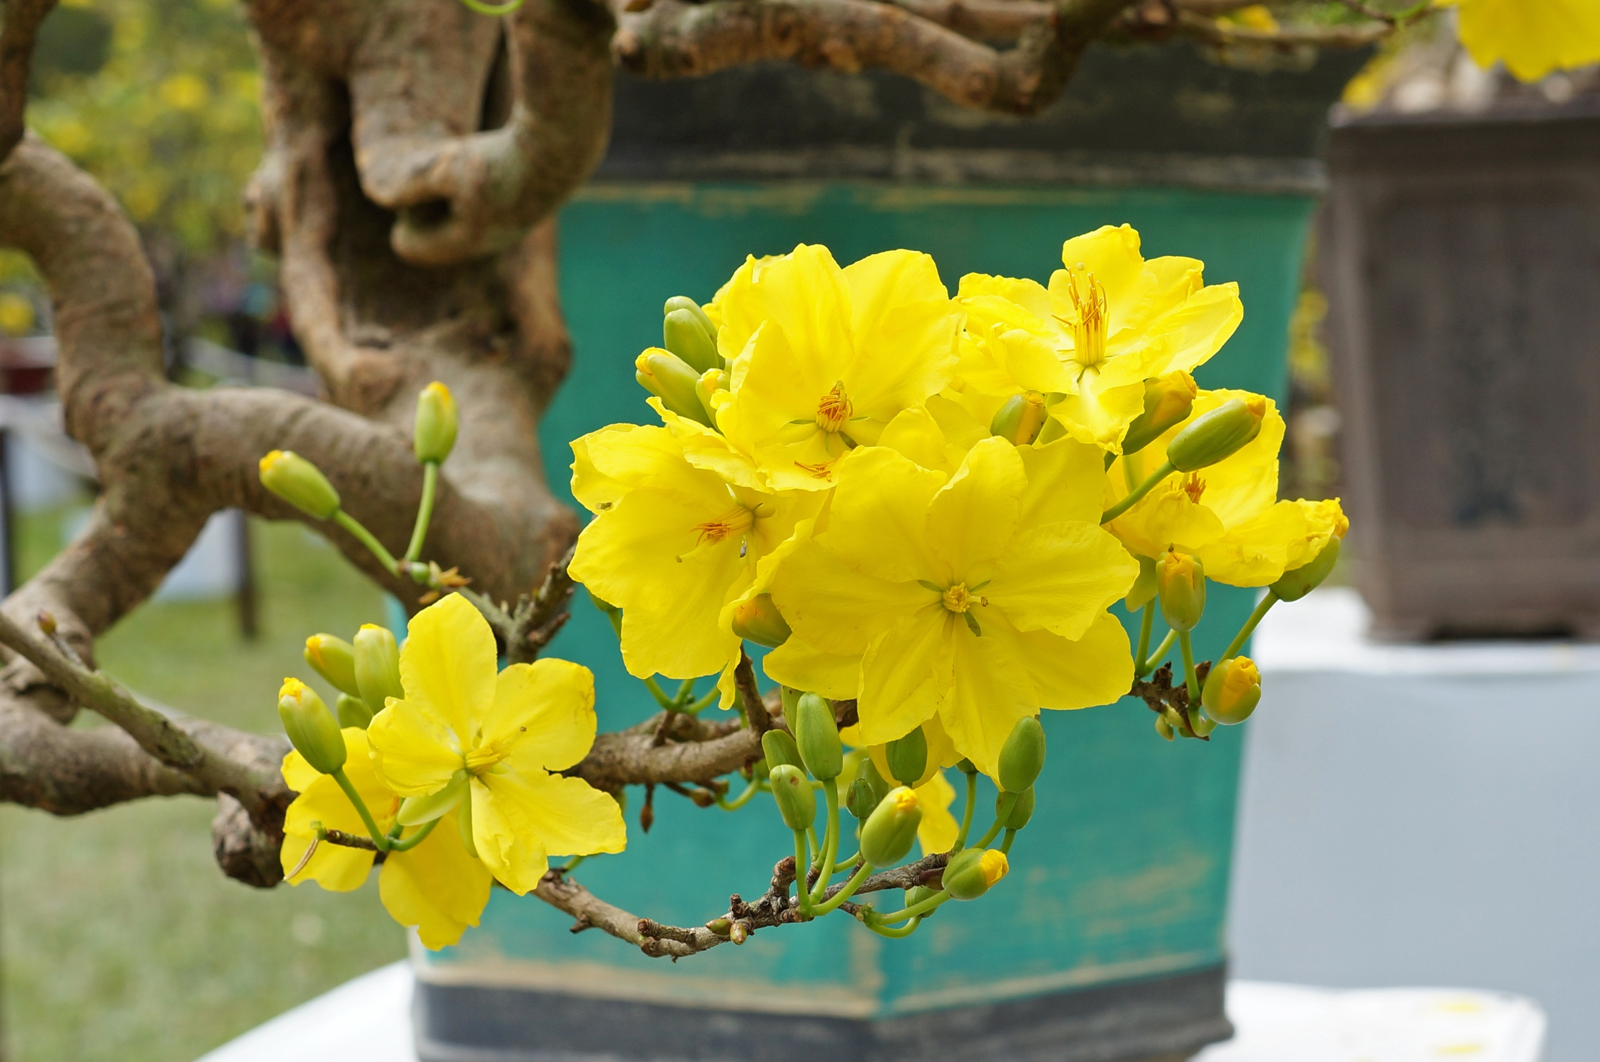

Slide 31
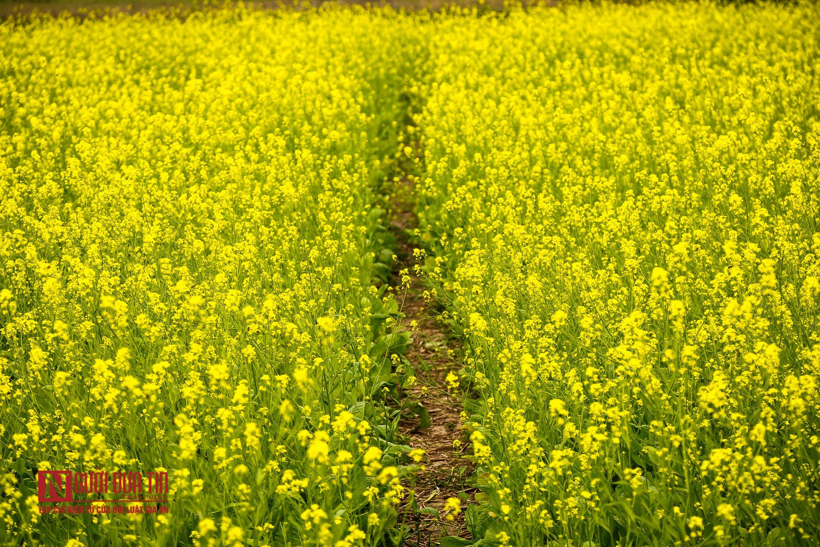

Slide 32
Tết đến, hoa đào khoe sắc hồng tươi, hoa mai vàng nở rộ. Hè sang, hoa phượng bừng lửa đỏ, cháy rực cả góc trời. Cuối thu, hương hoa sữa nồng nàn, ngát thơm từng góc phố. Cuối đông, hoa cải trải thảm vàng rực rỡ bên sông. Những sắc hoa, hương hoa làm đẹp thêm cho cuộc sống.

Slide 33
Tết đến, hoa đào khoe sắc hồng tươi, hoa mai vàng nở rộ. Hè sang, hoa phượng bừng lửa đỏ, cháy rực cả góc trời. Cuối thu, hương sữa nồng nàn, ngát thơm từng góc phố. Cuối đông, hoa cải trải thảm vàng rực rỡ bên sông. Những sắc hoa, hương hoa làm đẹp thêm cho cuộc sống.
Hoa mang lại ý nghĩa gì cho cuộc sống?
Hoa nào nở vào dịp Tết?
Hoa cải thường nở vào mùa nào?
Mùa hè có hoa gì?
Notes:
GV có thể hỏi mở rộng thêm ở câu hỏi cuối

Slide 34
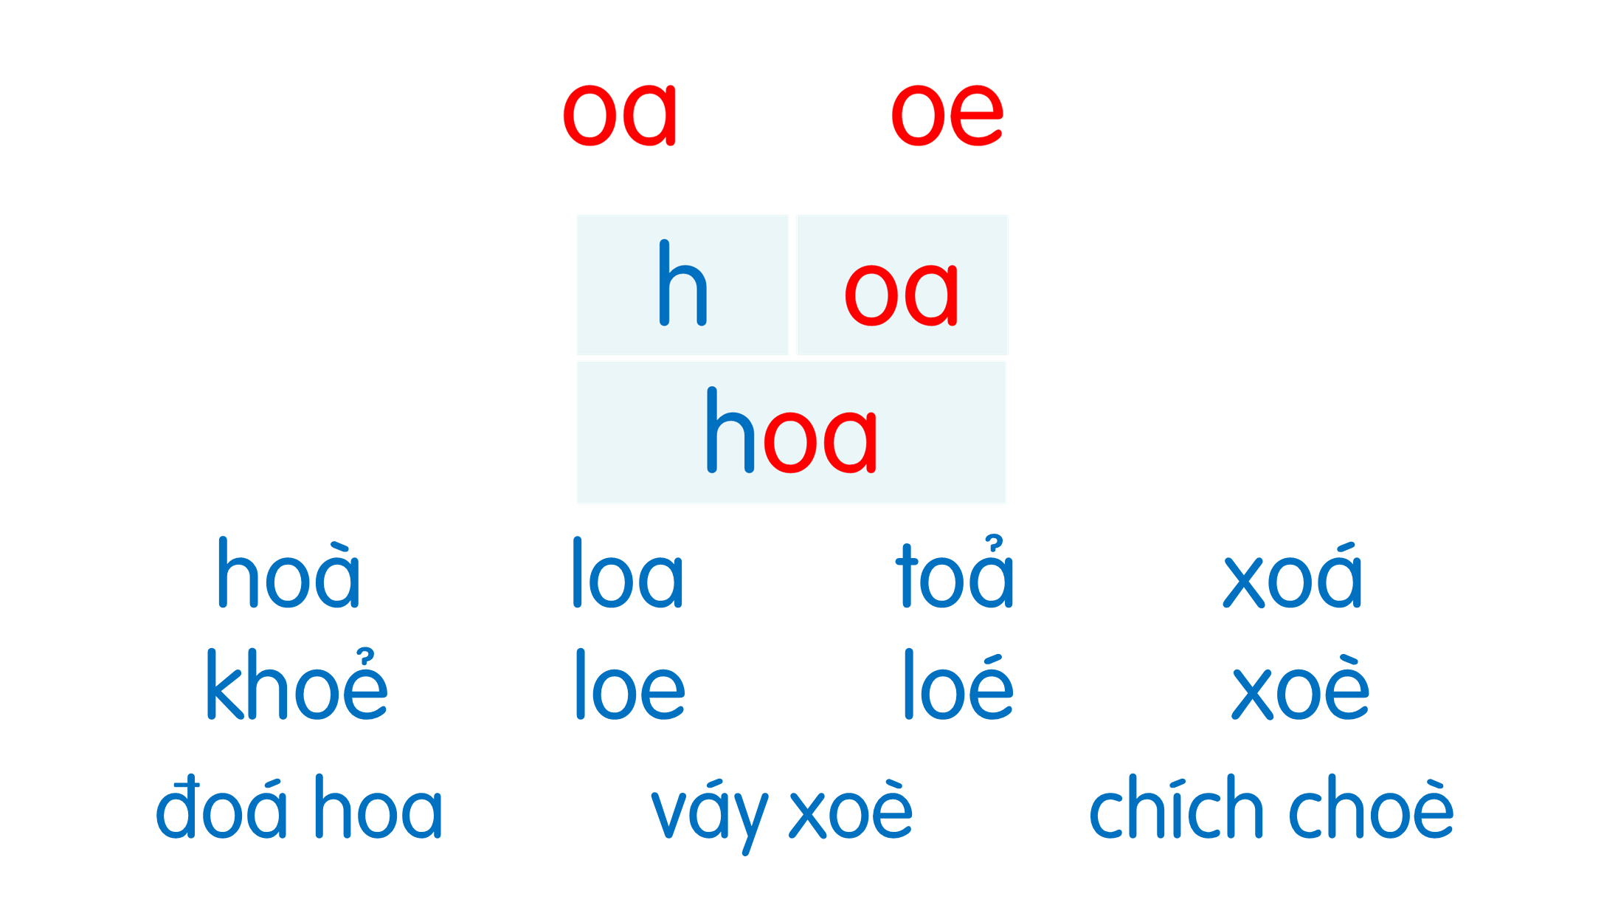
Tết đến, hoa đào khoe sắc hồng tươi, hoa mai vàng nở rộ. Hè sang, hoa phượng bừng lửa đỏ, cháy rực cả góc trời. Cuối thu, hương sữa nồng nàn, ngát thơm từng góc phố. Cuối đông, hoa cải trải thảm vàng rực rỡ bên sông. Những sắc hoa, hương hoa làm đẹp thêm cho cuộc sống.

Slide 35

Vận dụng

Slide 36
Tìm vật xung quanh em có tên gọi chứa vần vừa học

Slide 37

Dặn dò

